Slide 1
可愛羊毛氈DIY
五信陳芃妤

Slide 2
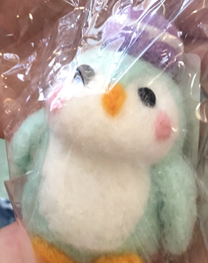
大綱
動機
羊毛氈是甚麼
製作過程
心得

Slide 3
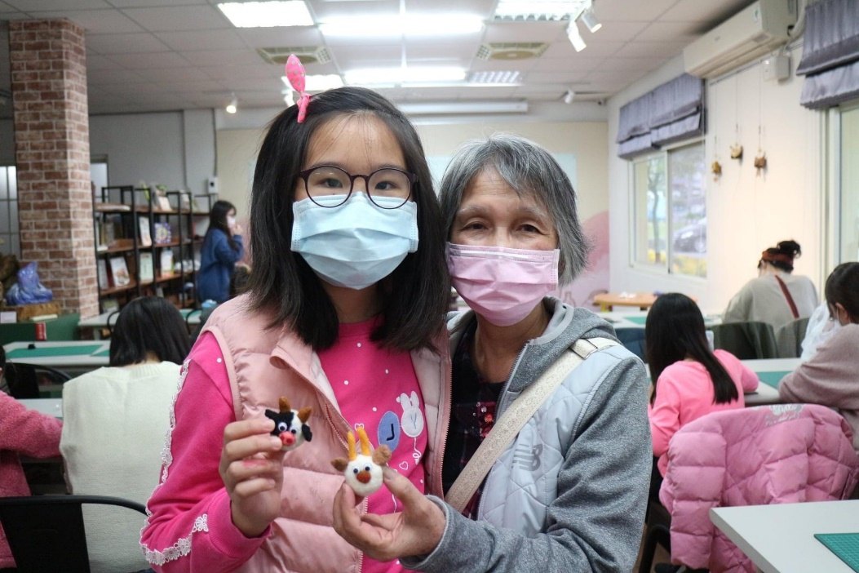
動機
有一次媽媽幫我報名市立圖書館的做羊毛氈的活動，外婆和我一起參加。我覺得好玩又有趣所以才會想用這個當麥哲倫計劃的主題。

Slide 4
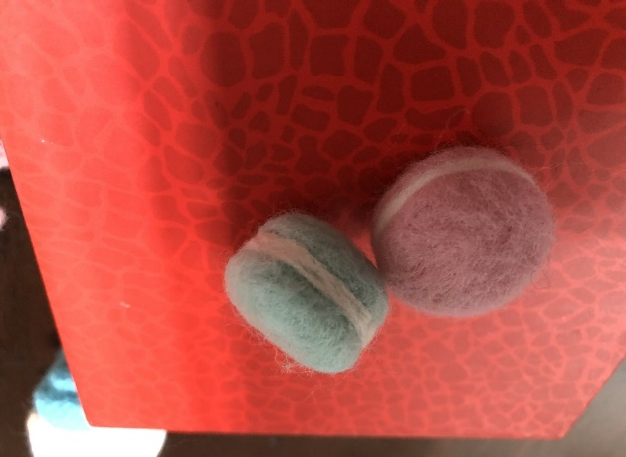
羊毛氈是甚麼？
蓬鬆的羊毛的纖維在交錯結合下慢慢變結實，進而可製作成個人喜愛的形狀。
羊毛氈可分為兩種
針氈：利用特殊戳針運用羊毛彎曲纖維的特性戳出想要的形狀、造型。
溼氈：羊毛纖維遇水不斷的加壓、加水後會緊密地結合、纏繞在一起， 而
形成了堅固的氈化物。

Slide 5
針氈
工具
1.單針戳針-細、中、粗、
2.多針戳針
3.高密度泡棉
4.小剪刀
5.羊毛
6. 護指套

Slide 6
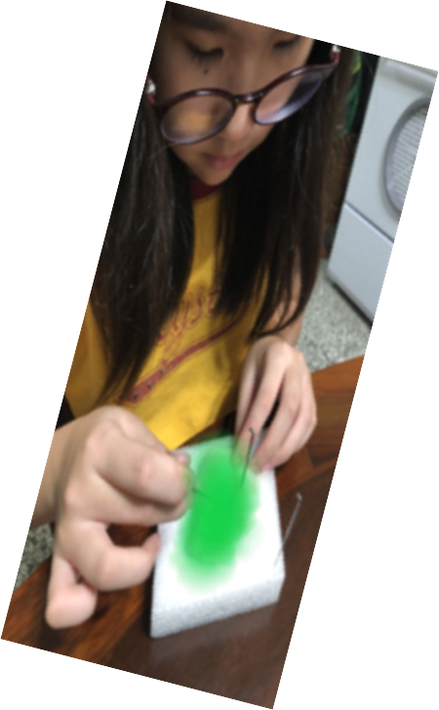
針氈製作過程
自學篇
先將羊毛捲起來，並邊轉邊戳刺並戳上五官，就完成了！

Slide 7
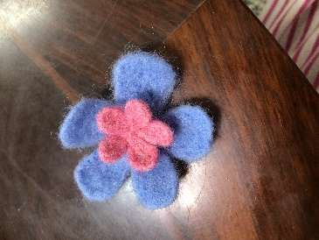
針氈製作過程
專業指導篇
捲毛方式和戳針粗細原來有不同的方法和用途

Slide 8
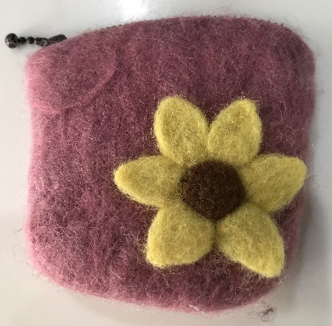
溼氈
工具
1.氣泡布
2 .醬料瓶+泡包水
3.網布
4.羊毛
5.剪刀
6.臉盆

Slide 9
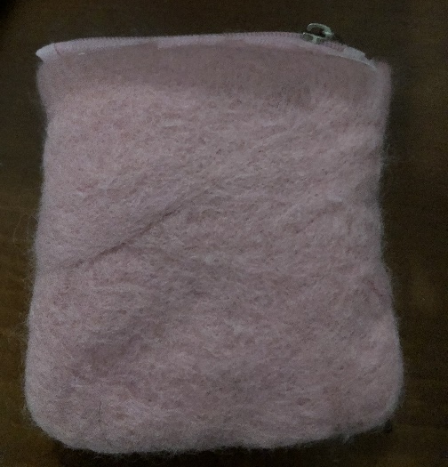
溼氈製作過程
先將需要的大小塑膠片鋪上羊毛 ，加入肥毛水用洗衣袋放在羊毛上努力的搓揉。翻面，並用前面的步驟再做一次，用剪刀來撿洞口再縫上拉鏈就做成了實用小包。
搓！ 搓！搓

Slide 10
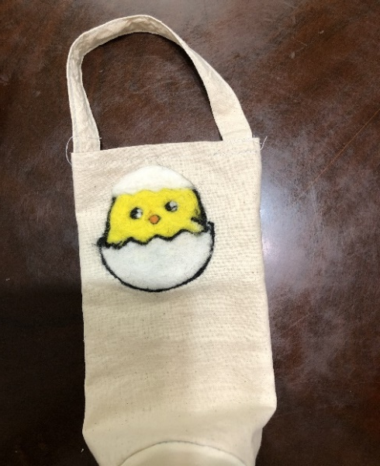
羊毛氈刺繡
利用搓針將羊毛刺進布料加上溼氈的原理做成圖案的羊毛氈應用。
先將圖案畫在布上將羊毛配色刺進布裡 ，再利用肥皂水加壓氈
化後洗乾淨 再燙平整做成裝飾。

Slide 11
心得
一、這一次的麥哲倫讓我知道外面賣的現成羊毛氈是花費了很多心力做出來的。還讓我知道羊毛氈可以做成生活上的許多用品。
二、做羊毛氈還能培養細心和耐心。
三、謝謝媽媽和中年級老師的建議與幫助，外婆幫忙，和阿姨的教導。

Slide 12
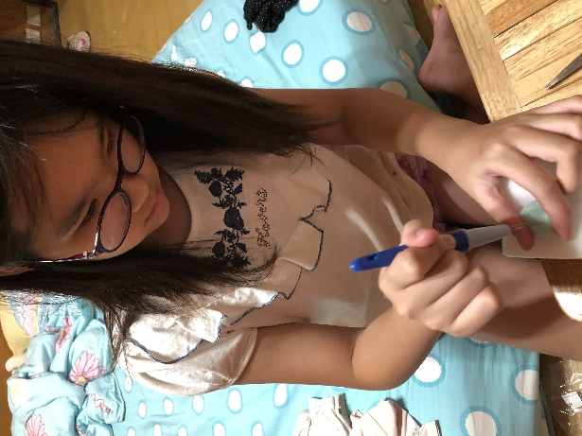
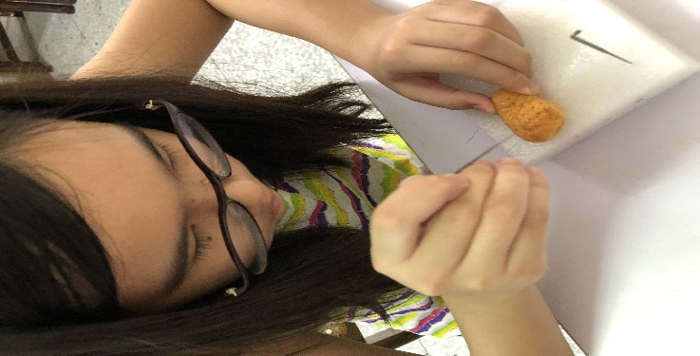
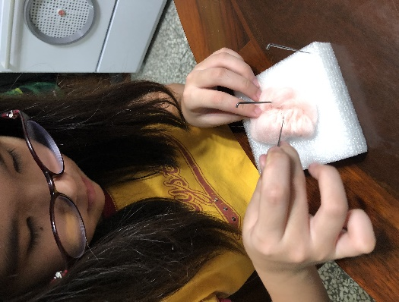
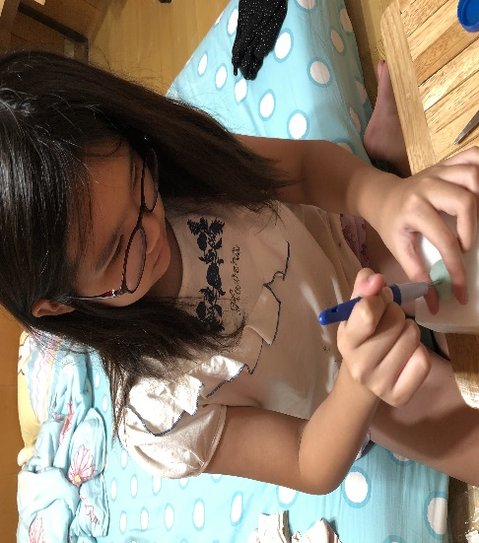
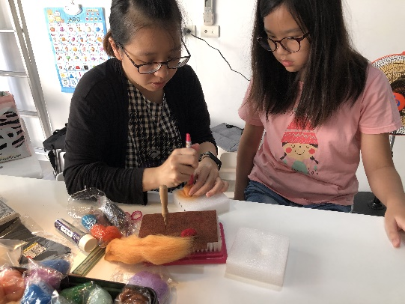
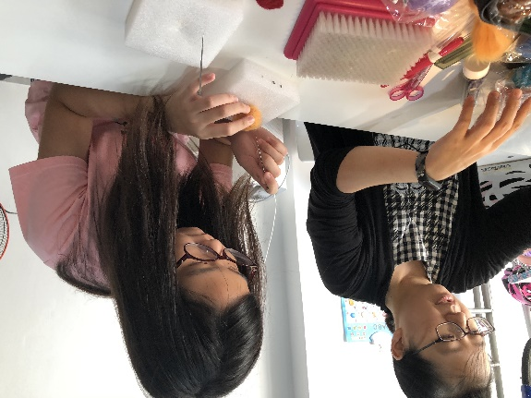
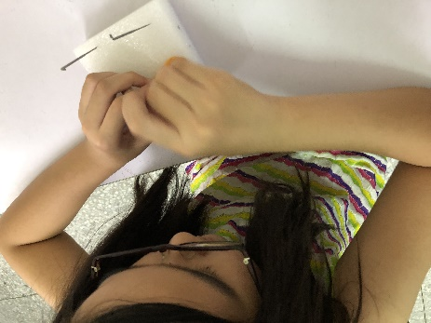
謝謝大家的聆聽

